Slide 1

Стандарты и меры как профессия
Диана Казюлина
ассистент кафедры технологии материалов, стандартизации и метрологии ЯГТУ
2023

Slide 2
Стандартизация
Метрология
инструкции по сборке мебели;
размерные ряды одежды и обуви;
унифицированные узлы в производстве;
стандартные размеры щитков и мебельных ящиков;
….
сравнение цвета стен с палитрой;
измерение линейных размеров стола при покупке;
оценка новорожденного по шкале Апгар;
оценка успеваемости;
….

Slide 3

Стандартизация в IT
тест-кейсы;
скрипты;
инструкции;
библиотеки кода;
контроль качества;
блок-схемы;
бизнес-процессы…

Slide 4
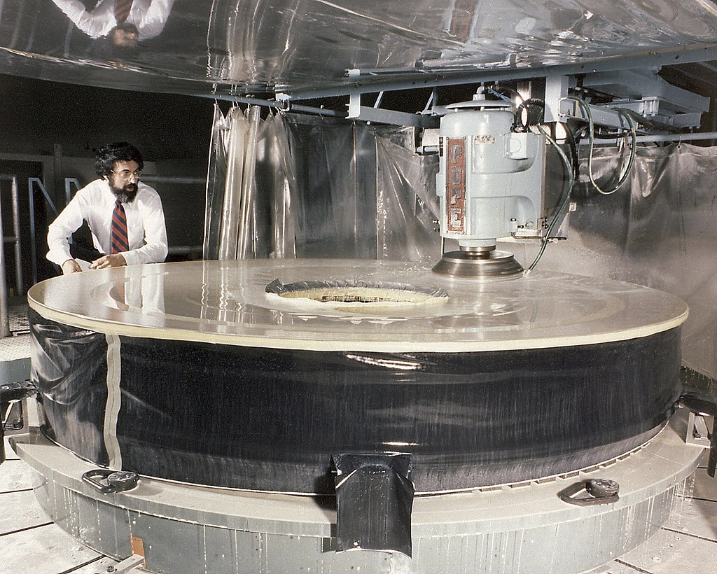

Hubble space telescope
зеркало телескопа слишком плоское по краям: на целых два микрометра не совпадает с расчетным. Отклонение вследствие этого в буквальном смысле микроскопического дефекта делала большинство планируемых исследований невозможными.

Slide 5
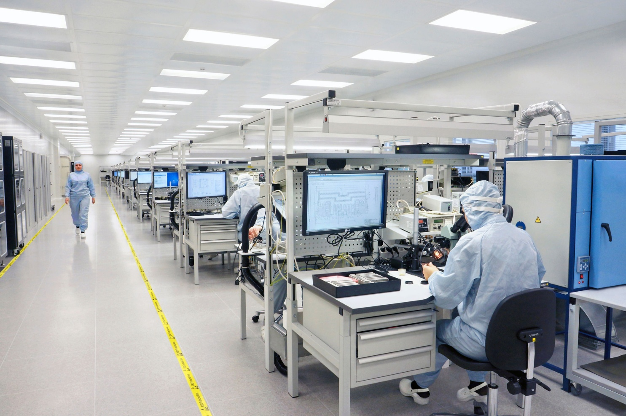
Точность на Ярославском радиозаводе. Аксиомы метрологии
Любое измерение есть сравнение.
Любое измерение без априорной информации невозможно.
Результат любого измерения без округления значения является случайной величиной.

Slide 6
Инженер по метрологии и стандартизации
теоретик
практик
научный специалист

Slide 7
Где работать?
предприятия машиностроения
предприятия химии и нефтехимии
предприятия пищевой промышленности
предприятия военно-промышленного комплекса
фармацевтика
службы стандартизации, сертификации, метрологии и управления качеством
органы по сертификации, испытательные лаборатории
региональные центры стандартизации и метрологии
научно-исследовательские и проектные институты

Slide 8
ПРЕДМЕТЫ
общие | профильные
Материаловедение | Физические основы измерений и эталоны
Электротехника и электроника | Взаимозаменяемость и нормирование точности
Основы технологии производства | Методы и средства измерений и контроля
Основы проектирования продукции | Управление качеством
Теоретическая механика | Разработка и внедрение систем менеджмента качества и TQM
Технология конструкционный материалов | Автоматизация измерений, испытаний и контроля
… | …

Slide 9
